Slide 1
БЛИЦ-ОПРОС
«По страницам проектной деятельности»

Slide 2
Проект – это «шесть П», выделяются следующие элементы:
1. П -
2. П -
3. П -
4. П -
5. П -
6. П -

Slide 4
Устное или письменное сообщение с целью познакомить слушателей с определённой темой, проблемой и т.д., дать общую информацию.
ДОКЛАД

Slide 5
Путь исследования, специально организованный взрослым и самостоятельно выполняемый детьми комплекс действий, завершающийся созданием творческих работ.
ПРОЕКТ

Slide 6
Что представлено на слайде?
изучить; описать; установить; выяснить; охарактеризовать; проанализировать…
ЗАДАЧИ

Slide 7
ЧТО ПРЕДСТАВЛЕНО НА СЛАЙДЕ?
ФОРМЫ ПРОДУКТОВ ПРОЕКТНОЙ ДЕЯТЕЛЬНОСТИ

Slide 8
Задача, требующая разрешения, исследования.
ПРОБЛЕМА

Slide 9
Их предстоит решить на отдельных этапах работы проекта.
ЗАДАЧИ

Slide 10
Сформулированный в общем виде желаемый результат, который будет получен в ходе Вашего проекта.
ЦЕЛЬ

Slide 11
РЕФЛЕКСИЯ

Slide 12
Пронумеруйте последовательность основных блоков проектной работы
Заключение.
Главы основной части.
Оглавление (содержание).
Приложение.
Практическая часть.
Список используемой литературы.

Slide 13
опрос

Slide 14
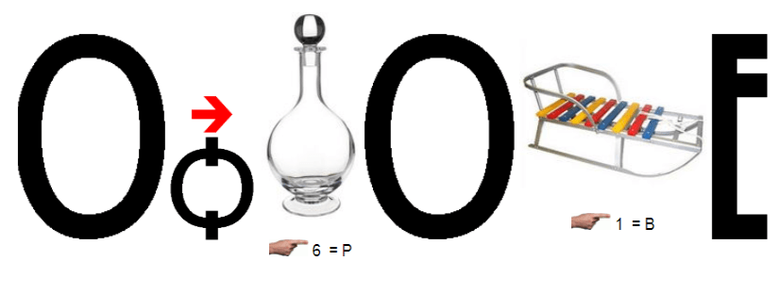
ФОТОГРАФИРОВАНИЕ

Slide 15
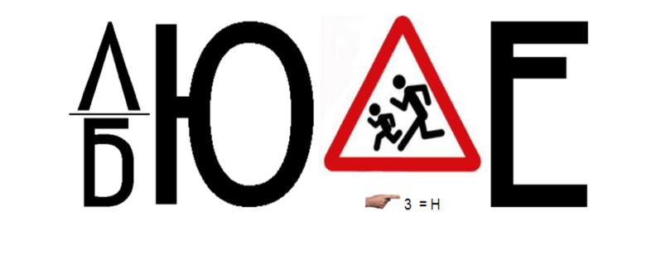
НАБЛЮДЕНИЕ

Slide 16
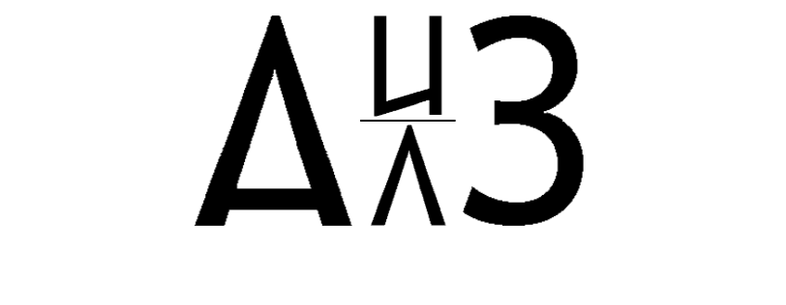
АНАЛИЗ

Slide 17
ОБОБЩЕНИЕ

Slide 18
БЕСЕДА

Slide 19
ИЗУЧЕНИЕ

